Slide 1
Notes:
Jump to search
Muro decorato a encausto da Solunto (I secolo a.C. - Museo archeologico regionale di Palermo)
Pittura ad encausto nel laboratorio romano di Vincenzo Requeno
L'encausto (o incausto) è un'antica tecnica pittorica applicata su muro, marmo, legno, terracotta, avorio e a volte anche sulla tela.
I pigmenti vengono mescolati a cera punica (che ha funzione di legante), mantenuti liquidi dentro un braciere e stesi sul supporto con un pennello o una spatola e poi fissati a caldo con arnesi di metallo chiamati cauteri o cestri: è questo il procedimento che differenzia l'encausto dalla pittura a cera.

Slide 13
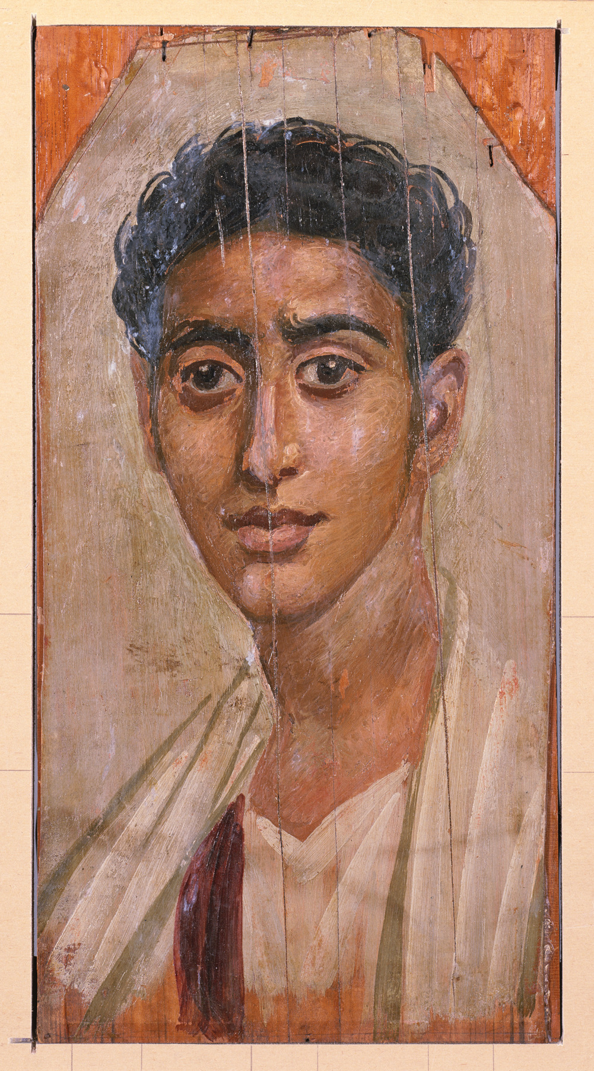

Slide 22
Ritratto applicato al sarcofago

Slide 26
Ritratto del Fayyum

Slide 31
Notes:
Jump to search
Muro decorato a encausto da Solunto (I secolo a.C. - Museo archeologico regionale di Palermo)
Pittura ad encausto nel laboratorio romano di Vincenzo Requeno
L'encausto (o incausto) è un'antica tecnica pittorica applicata su muro, marmo, legno, terracotta, avorio e a volte anche sulla tela.
I pigmenti vengono mescolati a cera punica (che ha funzione di legante), mantenuti liquidi dentro un braciere e stesi sul supporto con un pennello o una spatola e poi fissati a caldo con arnesi di metallo chiamati cauteri o cestri: è questo il procedimento che differenzia l'encausto dalla pittura a cera.

Slide 52
Ritratto applicato al sarcofago

Slide 57
Ritratto del Fayyum

Slide 62
Ritratto del Fayyum

Slide 63
Ritratto del Fayyum

Slide 69
Ritratto del Fayyum

